Slide 1

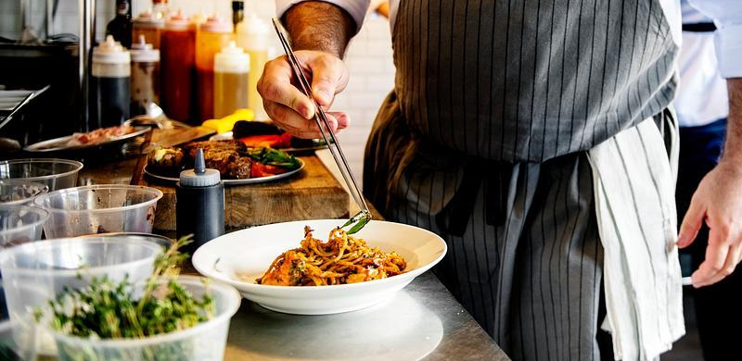

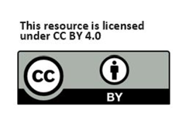

C1 Sostenibilidad e innovación ecológica
Módulo 1:
Sostenibilidad en las operaciones diarias de hostelería
www.ecosmartproject.eu

Slide 2

Grupo 1 – Sostenibilidad e innovación ecológica | Módulo 1: La sostenibilidad en las operaciones diarias del sector hotelero
Por qué este módulo es importante para su negocio
Sostenibilidad práctica y cotidiana para pymes del sector hotelero, basada en decisiones reales en recepción, limpieza, cocinas y aprovisionamiento.
01
02
03
Identifica el impacto en un turno normal
Rediseña bien una rutina
Involucre a su equipo
Descubre dónde se toman ya las decisiones sobre energía, agua, residuos y abastecimiento en tu rutina diaria, y qué pequeños cambios se amortizan más rápido.
Elige una rutina real, como la rotación de habitaciones, el cierre del desayuno o la preparación, y rediseñala para que el servicio al huésped se mantenga al máximo nivel y el impacto se reduzca.
Crea hábitos sostenibles mediante sesiones informativas sencillas, listas de verificación compartidas y un liderazgo visible, para que las buenas prácticas se mantengan turno tras turno.
Conoce las empresas de las que aprenderás en este módulo
Adrede (Madrid, España) · Heritage Flavours (Bursa, Turquía) · Hotel Lücke (Rheine, Alemania) · Casa Verde Bistro (Portugal — tarea del alumno)

Slide 3





Grupo 1 – Sostenibilidad e innovación ecológica | Módulo 1 - Sostenibilidad en las operaciones diarias de hostelería
Dónde encaja este módulo
Función: Módulo básico para la práctica sostenible diaria en todas las operaciones de hostelería, equipos y prestación de servicios.
Amplía o se relaciona con
C1 M2 (Economía circular y eficiencia de recursos)
C1 M3 (Diseño de una experiencia del cliente sostenible)
C2 M2 (Análisis de datos en hostelería)
C3 M1 (Liderazgo del cambio ecológico y digital)
C3 M2 (Marketing digital para la sostenibilidad)

Slide 4

Por qué es importante este módulo: para tu negocio, tu equipo y tus huéspedes
Para las pymes del sector hotelero, las operaciones diarias sostenibles ayudan a:
Reducir los costes evitables mediante un mejor uso de la energía, el agua y los materiales
Fortalecer la resiliencia al reducir la exposición al aumento de los precios de los servicios públicos y a las interrupciones en el suministro
Fomentar la responsabilidad del equipo mediante rutinas compartidas y hábitos prácticos
Mejorar la calidad operativa haciendo que los procesos sean más coherentes y deliberados
Responder a las expectativas de los huéspedes con prácticas de hostelería visibles, creíbles y responsables
La sostenibilidad en el sector hotelero se plasma en las pequeñas decisiones que los equipos toman cada día. Se forja a partir de las pequeñas decisiones que los equipos toman a diario en recepción, limpieza, cocina, mantenimiento, compras y comunicación con los huéspedes.

Slide 5
Objetivos de aprendizaje
Explicar qué significa llevar a cabo operaciones diarias sostenibles en el contexto de la hostelería
Reconocer cómo las decisiones sobre energía, agua, residuos y abastecimiento se reflejan en el trabajo diario
Identificar acciones sostenibles relevantes para, por ejemplo, las operaciones de recepción, limpieza y cocina
Aplicar principios de eficiencia energética, conservación del agua, abastecimiento ético y concienciación sobre las emisiones de carbono en las decisiones rutinarias
Diseñar una rutina de turnos para el personal con puntos de control de sostenibilidad, como el apagado de aparatos, el reciclaje y el control de residuos
Evaluar el impacto medioambiental a corto y largo plazo de las rutinas operativas diarias
Recomendar una mejora realista para un flujo de trabajo o un departamento del sector hotelero
Al finalizar este módulo, serás capaz de:

Slide 6
Glosario compartido
Siete términos utilizados a lo largo del programa. Las definiciones son las mismas en todos los módulos.
Término
Definición canónica
Tratamiento completo en
«Greenwashing»
Realizar afirmaciones sobre sostenibilidad que son exageradas, imposibles de verificar o carecen de fundamento, ya sea de forma intencionada o por omisión.
C3 M2
ESG
Medioambiental, Social y de Gobernanza: los tres pilares utilizados para evaluar el rendimiento no financiero de una empresa y su impacto más amplio.
C3 M1
Empujón
Un pequeño cambio en la forma en que se presenta una opción (una opción predeterminada, un recordatorio, la disposición física) que modifica el comportamiento sin limitar las opciones.
C1 M3
Transición doble
Impulsar conjuntamente la transformación digital y la transición ecológica para que ambas se refuercen mutuamente en las pymes.
C3 M1
KPI
Indicador clave de rendimiento: un valor medible que muestra la eficacia con la que una empresa está alcanzando un objetivo definido.
C2 M2
Economía circular
Enfoque diseñado para mantener los materiales y productos en uso el mayor tiempo posible mediante la reducción, la reutilización, la reparación, el reacondicionamiento y el reciclaje, de modo que los residuos se conviertan en un recurso.
C1 M2
Recorrido del huésped
La secuencia completa de las interacciones de un huésped con una empresa, desde el conocimiento de la marca hasta la reserva, la estancia y la interacción posterior a la estancia, que se utiliza para diseñar de forma coherente la sostenibilidad y los puntos de contacto digitales.
C1 M3

Slide 7

Contenido
01
Por qué la sostenibilidad debe formar parte de las operaciones diarias
02
Rutinas sostenibles por departamento
03
Seguimiento del uso de recursos y del rendimiento diario
04
Comportamiento, responsabilidad y cultura del equipo
05
Práctica aplicada: rediseño de una rutina diaria

Slide 8

Por qué la sostenibilidad debe formar parte de las operaciones diarias
Fundamentos para una sostenibilidad práctica en hoteles, restaurantes y servicios de atención al cliente. Presentar el papel operativo de la sostenibilidad y examinar cómo las rutinas diarias pueden reducir los residuos, mejorar la eficiencia, reforzar la resiliencia y apoyar las prácticas responsables en el sector hotelero.
01

Slide 9
Cómo se ven las operaciones diarias sostenibles en la práctica
Ideas erróneas comunes
a tener en cuenta
Las operaciones diarias sostenibles son:
Acciones simbólicas puntuales
Decisiones prácticas integradas en el trabajo diario
La sostenibilidad se hace realidad en el sector hotelero cuando forma parte de la rutina diaria.
Responsabilidad exclusiva del gerente
Formas de prestar servicios que tienen en cuenta los recursos sin reducir la calidad
Una disyuntiva entre la comodidad del huésped y la profesionalidad
Visibles en los hábitos, las normas y las listas de comprobación

Slide 10

Por qué son importantes las rutinas diarias
^{Para la empresa}
⁰¹
Menores costes evitables
Mayor resiliencia
Mejor disciplina en los procesos
Las rutinas sostenibles bien diseñadas favorecen tanto la calidad del servicio como el rendimiento operativo.
^{Para el equipo}
⁰²
Expectativas más claras
Responsabilidad compartida
Hábitos de trabajo más coherentes
^{Para los huéspedes}
⁰³
Prácticas sostenibles más creíbles
Opciones más claras
Mayor confianza en la empresa

Slide 11


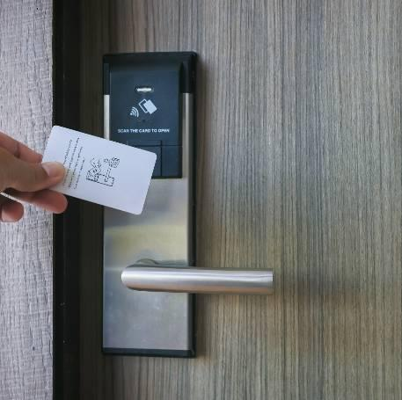
Dónde se produce el impacto en el sector hotelero
En un negocio típico del sector hotelero, los aspectos clave de la sostenibilidad se encuentran presentes en todas las áreas de la empresa:
Recepción: información para los huéspedes, impresión de documentos, consejos sobre transporte, recomendaciones de socios
Servicio de limpieza: ciclos de lavandería, productos químicos de limpieza, artículos de aseo, comprobación del cierre de las habitaciones
Cocina y restauración: desperdicio de alimentos, almacenamiento, consumo de energía, consumo de agua, envases
Mantenimiento: calefacción, refrigeración, fugas, ajustes de los equipos, mantenimiento preventivo
Aprovisionamiento: elección de proveedores, patrones de entrega, embalajes, durabilidad, abastecimiento local
El impacto medioambiental está presente en todo el recorrido del huésped y del personal.
Véase también ›
C1 M3
· Diseño sostenible de la experiencia del cliente

Slide 12

Ejemplos en la práctica
Caso 3:
Heritage flavours,
Bursa
Caso 1:
Servicios de hotel boutique
Caso 2:
Restaurante ecológico, Bursa
Un hotel boutique sustituye los envases de plástico desechables de los artículos de aseo por dispensadores a granel para reducir los residuos plásticos.
La sostenibilidad se ha convertido en una parte natural de las operaciones diarias
El equipo de recepción promueve las opciones de transporte locales y las empresas colaboradoras con certificación ecológica.
Lo que demuestran estos ejemplos: la sostenibilidad puede ser una cuestión operativa, y las acciones pueden
medirse, y los equipos de atención al cliente también influyen en los resultados medioambientales

Slide 13
Ejemplos sencillos de hospitalidad EcoSmart en la práctica
^{Eficiencia energética}
^{Conservación del agua}
.
^{Prevención de residuos}
Rutinas de apagado, ajustes correctos, conocimiento de los equipos, evitar el uso innecesario.
Notificación de fugas, limpieza consciente, disciplina en el lavado de ropa, uso eficiente de los accesorios.
Reducir la sobreproducción, separar correctamente, elegir productos reutilizables cuando sea posible.
Las pequeñas acciones repetidas de forma constante generan un cambio significativo con el tiempo.
Concienciación sobre las emisiones de carbono
^{Abastecimiento ético y local}
Dar preferencia a opciones duraderas, de menor impacto, de origen responsable y relevantes a nivel local.
Reconocer que las decisiones en materia de transporte, alimentación, compras y energía influyen en el impacto medioambiental.

Slide 14

Reflexión y debate
¿Qué cambio de bajo coste se podría introducir mañana?
Perspectiva operativa
¿Dónde se gasta energía innecesariamente?
¿Dónde se desperdicia o se utiliza en exceso el agua?
¿Dónde se generan residuos antes incluso de que se complete el servicio?
Perspectiva operativa
Perspectiva del equipo
¿Qué hábitos están muy arraigados?
¿Qué rutinas dependen demasiado de la memoria o de la buena voluntad?
Piensa en un turno normal en tu lugar de trabajo.
Perspectiva del equipo
Perspectiva del invitado
¿Dónde podría hacerse visible la sostenibilidad de una forma que siga resultando profesional y acogedora?
Perspectiva del cliente

Slide 15
Actividad en grupo en tres pasos:
Planifica un turno
^{Elige un puesto}
⁰¹
Por ejemplo: recepcionista, camarero de habitaciones, ayudante de cocina, cocinero de línea, supervisor de turno
^{Trazar la rutina}
⁰²
Enumera los pasos principales de un turno normal.
Identifica cinco acciones sostenibles
⁰³
Marca dónde el puesto podría reducir los residuos, ahorrar recursos o mejorar las opciones de abastecimiento.

Slide 16
Actividad en grupo en tres pasos:
Trazar un turno
Evidencia del aprendizaje
Presentar:
la rutina actual
cinco acciones sostenibles
un logro rápido
una mejora a largo plazo
Mide el éxito
¿Cómo sabrás si el cambio está funcionando?

Slide 17
⁰¹
⁰⁴
La sostenibilidad en el sector hotelero empieza en la rutina, no en los eslóganes.
Las pequeñas acciones cobran fuerza cuando
se repiten de forma constante.
⁰²
Las decisiones diarias determinan el consumo de energía, el consumo de agua, los niveles de residuos y la calidad de los proveedores.
⁰⁵
Las operaciones diarias sostenibles favorecen el control de costes, la resiliencia y la calidad del servicio.
⁰³
Conclusiones clave
Todos los departamentos contribuyen al impacto medioambiental.

Slide 18
Más información: GreenComp y la sostenibilidad práctica en el sector hotelero
El marco GreenComp fomenta el aprendizaje sobre sostenibilidad a través de cuatro grandes áreas de competencia:
Incorporar los valores de la sostenibilidad
Aceptar la complejidad de la sostenibilidad
Visualizar futuros sostenibles
Actuar en favor de la sostenibilidad
En el sector hotelero, esto ayuda a los profesionales a reforzar:
el pensamiento empresarial sostenible
la eficiencia en el uso de los recursos
la toma de decisiones responsables con el medio ambiente
Tarea de reflexión
Escribe entre 100 y 150 palabras:
¿Qué idea de GreenComp ya se aplica en tu lugar de trabajo?
¿Cuál aún tiene que integrarse en las operaciones diarias?
01
02
03
Puedes descargar GreenComp aquí

Slide 19
02
Rutinas sostenibles por departamento
Medidas específicas para cada función en recepción, limpieza, cocina, mantenimiento y aprovisionamiento. Analizar cómo cada departamento puede plasmar la sostenibilidad en rutinas, responsabilidades y estándares de servicio repetibles.

Slide 20


Recepción: rutinas sostenibles de atención al cliente
La recepción es un punto de contacto clave para la sostenibilidad, ya que influye en la información, las expectativas y las decisiones de los huéspedes.
Entre las rutinas diarias sencillas y eficaces se incluyen:
promover el transporte público, las rutas a pie y la movilidad local de menor impacto
reducir la impresión innecesaria cuando sea posible utilizar confirmaciones digitales
explicar las opciones de toallas y ropa de cama de forma clara y positiva
recomendar productores locales y empresas colaboradoras con certificación ecológica
comunicar rápidamente los problemas de mantenimiento, como quejas sobre la temperatura o fugas
Principio de servicio:
Apoyar las decisiones de los huéspedes con indicaciones amables y en un lenguaje sencillo.
Véase también ›
C1 M3
- Diseño sostenible de la experiencia del cliente

Slide 21

Limpieza:
Cuidado de las habitaciones con bajo impacto
El servicio de limpieza influye considerablemente en el consumo de agua, el volumen de lavandería, el uso de productos químicos de limpieza y los residuos de productos de aseo.
Rutinas clave:
aplicar la política de cambio de ropa de cama de forma sistemática
utilizar la dosificación correcta de productos químicos
apagar las luces o los sistemas en las habitaciones vacías en las que se preste servicio, siempre que la política lo permita
rellenar los productos de aseo a granel de forma higiénica y precisa
Clasificar los residuos de forma correcta y segura
Informar inmediatamente de fugas, descargas defectuosas y juntas dañadas
Principio del servicio:
El servicio de limpieza de bajo impacto debe transmitir una sensación de organización, higiene, alta calidad y la misma atención al detalle.
Véase también ›
C1 M2
- Economía circular y eficiencia de los recursos

Slide 22

Cocina y restauración: preparación del servicio con conciencia sobre los residuos
La sostenibilidad en la cocina comienza antes del servicio y continúa después de este.
Rutinas clave:
prever cuidadosamente los volúmenes de preparación
separar los excedentes comestibles de los residuos inevitables
almacenar los alimentos correctamente para prolongar su vida útil
utilizar tapas, ajustar correctamente la temperatura y llenar los hornos al máximo siempre que sea posible
reducir los artículos de un solo uso innecesarios en la preparación y el servicio
registrar los patrones de desperdicio recurrentes para orientar las decisiones sobre el menú y las compras
Principio operativo:
La prevención de residuos comienza con una planificación disciplinada de la preparación, el almacenamiento y el servicio.
Véase también ›
C1 M2
- Economía circular y eficiencia de los recursos

Slide 23

Restaurante ecológico, Bursa
El Restaurante Green demuestra cómo la sostenibilidad puede integrarse en las operaciones diarias normales mediante rutinas y mediciones constantes. El restaurante controla las raciones, supervisa diariamente el desperdicio de alimentos, separa los residuos orgánicos para su compostaje y colabora estrechamente con los productores locales durante todo el año.
En lugar de depender de iniciativas a gran escala, el negocio se centra en pequeñas decisiones operativas que se repiten de forma constante. Los equipos de cocina registran los niveles de residuos, analizan las causas recurrentes del desperdicio y ajustan los volúmenes de preparación en consecuencia. El abastecimiento de productos de temporada, los materiales de servicio reutilizables y la separación de residuos se integran en la práctica diaria en lugar de tratarse como proyectos puntuales.
El caso demuestra cómo la sostenibilidad se vuelve más eficaz cuando se integra en los flujos de trabajo rutinarios, los hábitos del personal y la toma de decisiones operativas.
Lección clave: Las pequeñas mejoras operativas cobran fuerza cuando se miden, se repiten de forma sistemática y se integran en las prácticas de trabajo cotidianas.

Slide 24


Adquisiciones y abastecimiento local
Las decisiones de compra influyen en los residuos, la durabilidad, el embalaje y la creación de valor local.
Entre las buenas prácticas se incluyen:
dar prioridad a soluciones reutilizables, recargables o a granel cuando sea posible
comparar la vida útil del producto con el precio de compra
elegir proveedores locales o regionales cuando la calidad y la fiabilidad lo permitan
comprobar las certificaciones, las normas de seguridad y las condiciones laborales cuando sea pertinente
evitar el exceso de existencias y los envases innecesarios
Regla de decisión:
Compra menos, compra mejor y piensa en el ciclo de vida completo de lo que compras.
Véase también ›
C1 M2
- Economía circular y eficiencia de los recursos

Slide 25
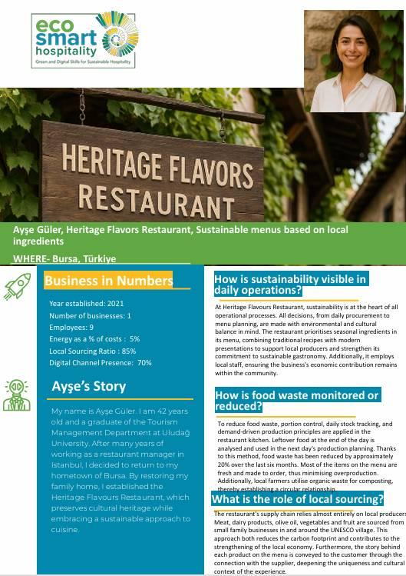
Heritage Flavours, Bursa
Heritage Flavours demuestra cómo la sostenibilidad puede formar parte de las decisiones de compra cotidianas, en lugar de ser una iniciativa medioambiental independiente. El restaurante, que opera desde una casa familiar restaurada en Bursa, elabora su menú basándose en ingredientes de temporada y en relaciones duraderas con productores locales.
Al adaptar la planificación del menú a lo que hay disponible localmente y en temporada, el negocio reduce el impacto del transporte, apoya las redes alimentarias regionales y crea un mayor sentido de pertenencia para los comensales. El abastecimiento se considera tanto una decisión operativa como una experiencia de hospitalidad, lo que ayuda a los comensales a relacionar las opciones gastronómicas con la cultura y la identidad locales.
Este enfoque ilustra cómo el abastecimiento sostenible puede reforzar la resiliencia, reducir la complejidad innecesaria y crear experiencias que se perciben como auténticas y arraigadas en el lugar.
Conclusión clave: Las decisiones de aprovisionamiento determinan al mismo tiempo el impacto medioambiental, la creación de valor local, la resiliencia operativa y la experiencia del cliente.

Slide 26
Creación de una rutina de turno sostenible: ejemplo
Se puede estructurar una rutina de cambio orientada a la sostenibilidad en torno a cinco puntos clave:
⁰¹
Inicio del turno: revisión del equipo, control de existencias, recordatorios de funciones
⁰²
Durante el servicio: reducir la sobreproducción, apoyar las elecciones de los clientes, reducir los residuos evitables
⁰³
Cambio de turno: comprobaciones de apagado, control de reposición, separación de residuos
⁰⁴
Fin del turno: registrar los productos en mal estado, los residuos inusuales, las fugas o los comentarios de los clientes
⁰⁵
Revisión semanal: identificar una mejora y asignar responsabilidades
La sostenibilidad se convierte en algo fiable cuando es visible, rutinaria y compartida.

Slide 27

Reflexión
y debate
¿Qué departamento de tu organización tiene:
mayor impacto en materia de sostenibilidad?
los resultados más fáciles y rápidos?
el mayor obstáculo para el cambio de rutinas?
Debate:
¿En qué aspectos la responsabilidad no está clara?
¿En qué casos las prisas impiden aplicar buenas prácticas?
¿Qué rutina mejoraría más con una
sencilla lista de verificación?
Pregunta para grupos pequeños
Elige un departamento e identifica:
una rutina que eliminar
una rutina que mejorar
una rutina que se deba estandarizar

Slide 28

Casa Verde Bistro
Reto de práctica aplicada
Casa Verde Bistro es un restaurante de barrio con 46 plazas que quiere que la sostenibilidad se convierta en una parte visible y constante de sus operaciones diarias.
Toda la información que necesitas se encuentra en el caso práctico
Tu reto
¿Qué rutinas diarias revisarías en primer lugar?
¿Qué problemas operativos tienen el mayor impacto medioambiental?
¿Qué información supervisarías más de cerca?
¿Qué mejoras se podrían implementar rápidamente?
¿Cómo podría el personal participar más en las decisiones sobre sostenibilidad?
¿Cómo se definiría el éxito al cabo de seis meses?
Aprendizajes clave
El seguimiento ayuda a identificar dónde se encuentran los retos de sostenibilidad. La mejora duradera se produce cuando las rutinas operativas, los comportamientos del equipo y las decisiones de la dirección se combinan para abordarlos.

Slide 29
⁰¹
⁰⁴
Los distintos departamentos generan diferentes tipos de impacto medioambiental.
El mantenimiento y las compras determinan la eficiencia y los costes a largo plazo.
⁰²
La recepción influye en la información, el comportamiento de los huéspedes y la elección de socios.
⁰⁵
La hostelería sostenible requiere claridad en las funciones, rutinas repetibles y responsabilidad compartida.
⁰³
Las rutinas de limpieza y cocina determinan el uso del agua, los productos químicos, los alimentos y los servicios.
Conclusiones clave
Cada departamento necesita su propio estándar, adaptado al trabajo que realiza.

Slide 30
Exploración: Auditoría fotográfica
de un departamento
Utilizando un teléfono o una tableta, capta hasta cinco puntos clave de sostenibilidad en un departamento.
Para cada imagen, añade:
¿Qué está pasando?
¿Por qué es importante?
¿Qué debería cambiar?
Resultado:
Crea un sencillo tablero de auditoría visual para debatir en clase o en equipo.
Posibles ejemplos:
iluminación innecesaria
separación de residuos poco clara
exceso de embalaje
duplicación de productos de limpieza
estaciones de recarga mal situadas
señalización poco clara para los huéspedes

Slide 31
Seguimiento del uso de recursos y del rendimiento diario
Herramientas sencillas para realizar un seguimiento del consumo de energía, agua, residuos y materiales en las pymes del sector hotelero. Presentar formas prácticas de medir el rendimiento diario para que los equipos puedan pasar de las buenas intenciones a la acción fundamentada.
03

Slide 32

Por qué es importante la monitorización
- Se mejora lo que se detecta
La supervisión ayuda a los equipos del sector hostelero a:
detectar patrones en el trabajo diario
detectar a tiempo fugas, el uso excesivo y el desperdicio
comparar las prácticas actuales con las mejoradas
integrar la sostenibilidad en la gestión habitual
En las pymes, el seguimiento se puede llevar a cabo con herramientas sencillas.
Un portapapeles, una sencilla hoja de cálculo o un breve cuadro de mando semanal ya pueden mejorar las decisiones.
El seguimiento existe para agudizar el criterio operativo.

Slide 33


Rutinas de supervisión (ejemplos)
Comprobaciones diarias
Revisiones semanales
Desperdicio de alimentos inusual
Luces o equipos que se quedan encendidos
Servicios y uso de productos químicos
Fugas o consumo anormal de agua
Deterioro, roturas o devoluciones
Volumen de lavandería
Patrones de los contadores de energía
Tendencias de consumo de agua
Uso de productos desechables frente a reutilizables
Comentarios de los huéspedes relacionados con la comodidad o la sostenibilidad
Véase también ›
C2 M2
· Análisis de datos en hostelería

Slide 34
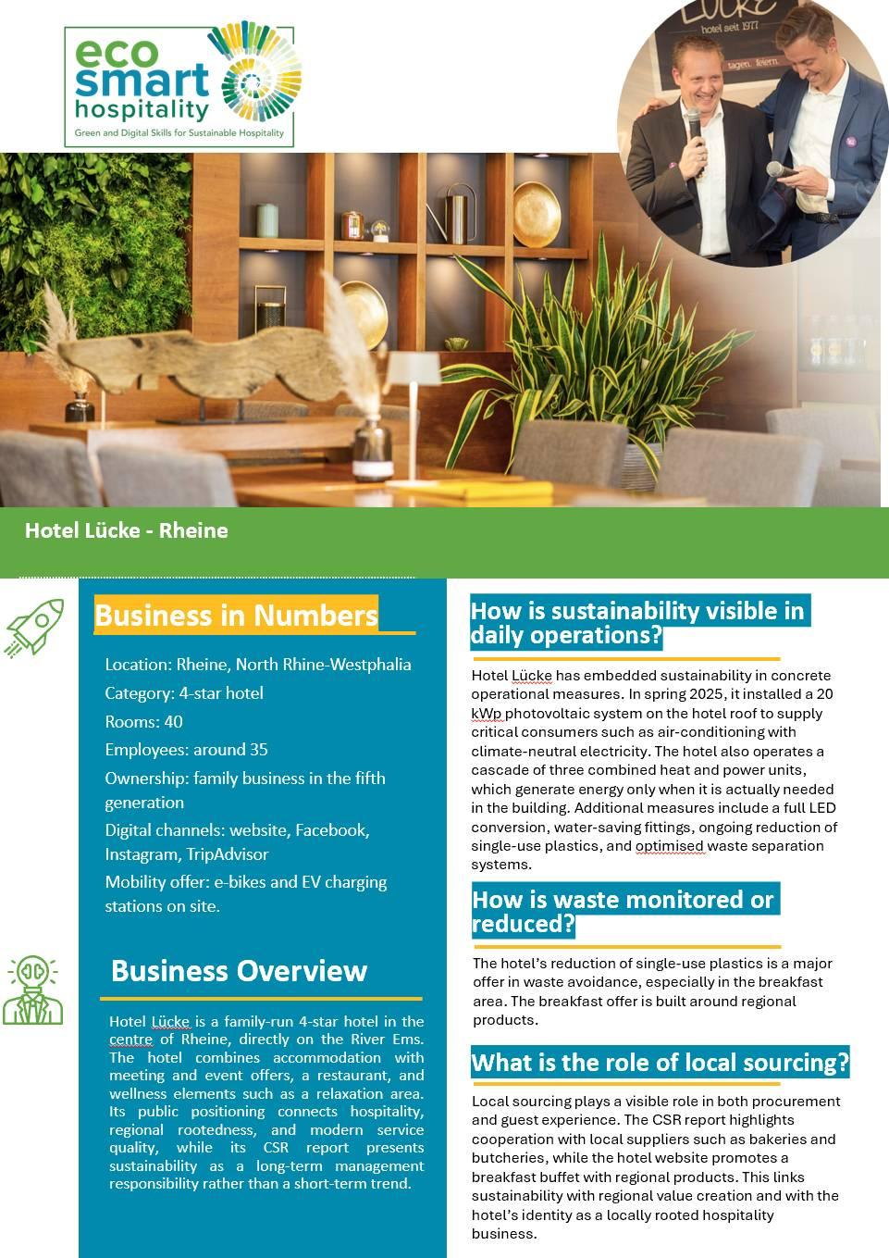
Hotel Lücke, Alemania
El Hotel Lücke demuestra cómo se puede reforzar la sostenibilidad mediante el seguimiento, la medición y la planificación operativa a largo plazo. El hotel combina medidas prácticas de sostenibilidad con indicadores de rendimiento claros, lo que ayuda a la dirección a vincular los objetivos medioambientales con la toma de decisiones diaria.
Su enfoque de sostenibilidad incluye la generación de energía fotovoltaica, sistemas de cogeneración, tecnologías de ahorro de agua, la reducción de plásticos de un solo uso y una mejor separación de residuos. El progreso se supervisa a través de indicadores como el consumo de energía, las emisiones de carbono, las tasas de reciclaje, el consumo de agua y la satisfacción de los huéspedes.
Al vincular las acciones de sostenibilidad con resultados medibles, el hotel crea una cultura de mejora continua y gestión informada, en lugar de basarse únicamente en suposiciones o buenas intenciones.
Lección clave: El seguimiento convierte la sostenibilidad de una aspiración en una práctica de gestión al hacer que el rendimiento sea visible, medible y susceptible de actuación.

Slide 35

Indicadores clave de rendimiento sencillos para operaciones sostenibles (ejemplos)
Entre los indicadores útiles y adaptados a las pymes se incluyen:
Desperdicio de alimentos por servicio o por comensal
Cargas de lavandería por habitación ocupada
Consumo de productos de limpieza por planta o departamento
Aceptación por parte de los huéspedes de las opciones de reutilización de toallas o ropa de cama
Número de incidencias de mantenimiento notificadas y resueltas
Porcentaje del gasto en proveedores locales o de menor impacto
Estos indicadores ofrecen una visión parcial.
Ayudan a hacer visibles patrones ocultos y facilitan su análisis.

Slide 36

Registros, paneles de control y responsabilidades claras
Un sistema de monitorización sencillo solo necesita tres cosas:
Un responsable claro: ¿quién registra la información?
Un formato sencillo: lista de verificación, hoja de registro u hoja de cálculo
Un punto de revisión: sesión informativa diaria o reunión operativa semanal
Evita estos problemas habituales
Recopilar demasiados datos
registrar datos que nadie utiliza
medir los datos y luego dejarlos de lado
⁰¹
⁰²
⁰³
Un buen seguimiento respalda el criterio del personal. No debe parecer una vigilancia.
Véase también ›
C2 M1
- IA en el sector hotelero

Slide 37
Ejercicio: Convertir los datos en acciones
Lo que el equipo registró durante cuatro semanas
habitaciones ocupadas
cargas de lavandería
aceptación por parte de los huéspedes de la señalización de reutilización
tiempo de limpieza por habitación
Lo que descubrieron
La señalización de reutilización no era clara y se aplicaba de forma inconsistente.
Medidas adoptadas
Formulación más clara dirigida a los huéspedes
breve sesión de actualización para el personal
Revisión de la ropa de cama al final del turno
Qué revisar a continuación
Volumen de ropa de cama por habitación ocupada y comentarios de los huéspedes sobre el cuidado de la habitación.
Problema: los costes de lavandería estaban aumentando y la rotación de habitaciones parecía irregular.
Véase también ›
C2 M2
- Análisis de datos en hostelería

Slide 38

Reflexión y debate
Piensa en un recurso que se utilice a diario en tu lugar de trabajo.
¿Llevas un control de él actualmente?
¿Son los datos lo suficientemente fiables como para ayudar a tomar una decisión?
¿Quién tiene acceso a la información?
¿Qué cambiaría si los datos mostraran claramente un uso excesivo?
Tema de debate:
¿Cuál es la diferencia entre medir para culpar y medir para mejorar?

Slide 39
⁰¹
⁰⁴
El seguimiento convierte la sostenibilidad en una práctica de gestión.
El objetivo es tomar mejores decisiones: basta con una medición «suficientemente buena».
⁰²
⁰⁵
A menudo, unos indicadores sencillos son suficientes para las pymes.
Los datos impulsan el aprendizaje y la mejora.
⁰³
Conclusiones clave
Mide lo que importa, revísalo periódicamente y actúa en función de lo que aprendas.
Los datos resultan útiles cuando las funciones, los formatos y los puntos de revisión están claros.

Slide 40
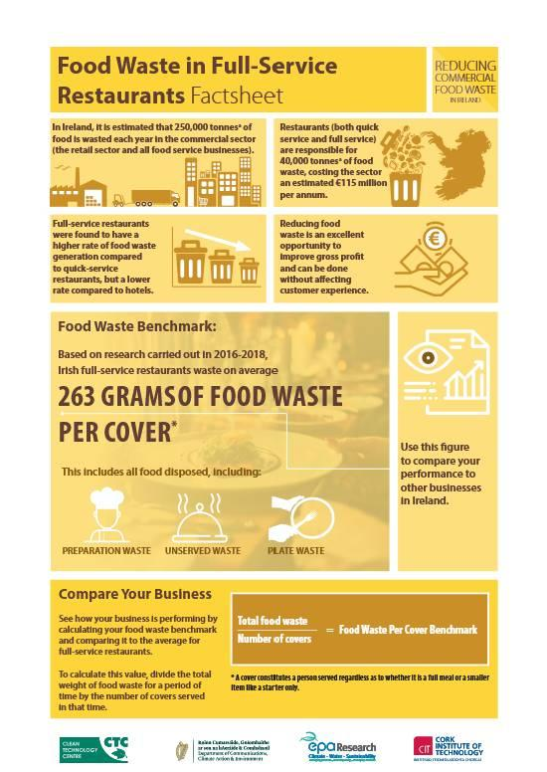
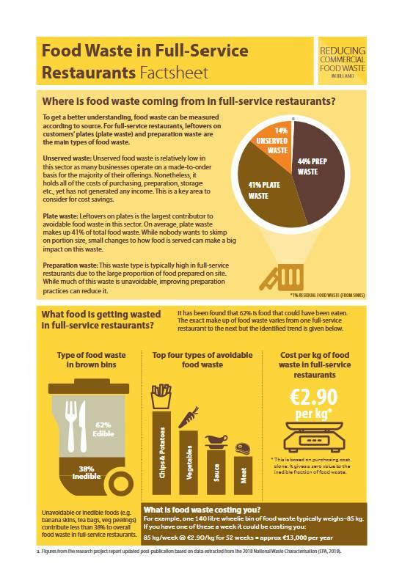
Lecturas adicionales y retos
Un ejemplo útil para el control de la hostelería es el desperdicio de comida por comensal. Medirlo ayuda a reducir el desperdicio cuando:
se realiza un seguimiento periódico
se revisan los resultados
se ajustan los menús, las previsiones y las prácticas de servicio
Crear una hoja de cálculo
Queremos supervisar…
Lo mediremos mediante…
La persona responsable es…
Lo revisaremos cada…
Fuente: https://www.epa.ie/media/epa-2020/monitoring-amp-assessment/circular-economy/Food-waste-in-Full-Service-Restaurants-v3.pdf

Slide 41
Comportamiento, responsabilidad y cultura de equipo
Cómo los hábitos, el liderazgo y la comunicación dan forma a unas operaciones sostenibles. Para explorar cómo los equipos del sector hotelero y de la restauración crean prácticas de sostenibilidad duraderas a través del ejemplo, unas expectativas claras y la responsabilidad compartida.
04

Slide 42

Por qué son importantes el comportamiento y la cultura
Muchos fracasos en materia de sostenibilidad se deben a los hábitos, la supervisión y los traspasos de responsabilidades; la concienciación por sí sola rara vez los soluciona.
Se producen debido a:
hábitos bajo presión de tiempo
expectativas poco claras
una supervisión inconsistente
un traspaso deficiente entre turnos
la sensación de que la sostenibilidad es cosa de «otros»
La cultura se hace visible en pequeños momentos:
¿El equipo informa del desperdicio?
¿Alguien cuestiona la sobreproducción?
¿Son las comprobaciones de apagado algo habitual u opcional?
Una buena cultura y la implicación facilitan las acciones correctas.
Véase también ›
C3 M1
- Liderar el cambio ecológico y digital

Slide 43
Qué impulsa o frena los hábitos sostenibles
Factores impulsores y obstáculos o hábitos sostenibles
hábitos
mensajes contradictorios
cargas de trabajo poco realistas
procedimientos confusos
mal traspaso de turnos
falta de seguimiento visible
rutinas simples
liderazgo visible
las herramientas adecuadas en el lugar adecuado
refuerzo periódico
objetivos compartidos y retroalimentación
Véase también ›
C3 M1
- Liderar el cambio ecológico y digital

Slide 44

El papel de los gerentes y supervisores
Los líderes dan forma a la cultura de la sostenibilidad con lo que observan, preguntan y repiten.
Los gerentes y supervisores deben:
explicar por qué la rutina es importante
dar ejemplo con su propio comportamiento
verificar el cumplimiento de las normas de forma respetuosa y coherente
vincular la sostenibilidad con la calidad, el coste y la ética
organizar sesiones breves de retroalimentación, turno por turno
La constancia forja una cultura de sostenibilidad, turno a turno.
Véase también ›
C3 M1
- Liderar el cambio ecológico y digital

Slide 45

Herramientas para fomentar el compromiso del personal y estímulos conductuales
Entre las herramientas sencillas de implicación se incluyen:
recordatorios del inicio de turno
señalización visible cerca de los equipos y los puntos de recogida de residuos
retos en equipo para la reducción de residuos
defensores o embajadores de la sostenibilidad
reconocimiento al «triunfo de la semana»
Ejemplos de pequeños estímulos prácticos
mensaje más claro sobre la reutilización de toallas
Puntos de recogida de residuos codificados por colores
Puntos de recarga situados en lugares de fácil acceso
breves indicaciones en puntos clave del equipamiento
Los recordatorios funcionan mejor cuando se adaptan al flujo de trabajo real.
Véase también ›
C3 M1
- Liderando el cambio ecológico y digital

Slide 46
Cómo llevar a cabo una sesión informativa de 5 minutos del equipo ecológico
⁰¹
El tema de hoy
«Por favor, presten atención al desperdicio innecesario de alimentos durante la preparación».
Cómo se mide el éxito - «Menos cubos de basura llenos y un mejor aprovechamiento de las existencias al final del servicio».
⁰⁴
⁰²
Por qué es importante
«Esto contribuye tanto al control de costes como a nuestros objetivos de sostenibilidad».
Conclusión: «Plantee cualquier obstáculo ahora para que podamos resolverlo juntos».
⁰⁵
Las sesiones informativas sobre sostenibilidad deben ser prácticas, breves y específicas para cada función.
⁰³
Qué hacer: «Utilice el cubo de residuos de preparación, etiquete claramente los productos abiertos e informe de la sobreproducción».
Véase también ›
C3 M1
- Liderar el cambio ecológico y digital

Slide 47
Reflexión y debate
En pequeños grupos, debatid:
¿Qué comportamiento sostenible ya se percibe como algo normal en vuestro lugar de trabajo?
¿Cuál sigue dependiendo de una sola persona motivada?
¿En qué aspectos el personal percibe un conflicto entre la rapidez, el servicio y la sostenibilidad?
Actividad: Redactad tres normas de equipo
Ejemplos:
«Informamos de las fugas inmediatamente».
«Evitamos la sobreproducción siempre que sea posible».
«Dejamos los espacios listos para el siguiente turno».
Resultado:
Acordad una norma de equipo que queráis introducir primero.
¡Haz un seguimiento!

Slide 48
⁰¹
⁰⁴
Las operaciones sostenibles dependen tanto de las personas como de los procedimientos.
Las normas positivas del equipo hacen que las buenas prácticas sean más estables bajo presión.
⁰²
Los hábitos mejoran cuando las rutinas son sencillas, visibles y se refuerzan.
⁰³
La responsabilidad compartida forma parte de la identidad profesional de la hostelería.
Conclusiones clave
Los directivos crean cultura a través de la coherencia, no de mensajes esporádicos.

Slide 49
Práctica aplicada: rediseño de una rutina diaria
Del concepto a la acción en un flujo de trabajo real del sector hotelero.
Aplicar el módulo mediante la auditoría de una rutina, la identificación de puntos críticos, la propuesta de mejoras y la presentación de los argumentos operativos y medioambientales a favor del cambio.
05

Slide 50

Cómo auditar la rutina
Tus tareas:
Elige una rutina diaria de tu lugar de trabajo o un caso práctico:
rotación de habitaciones de huéspedes
cierre del bufé del desayuno
preparación y almacenamiento
limpieza al final del turno
información a los huéspedes en recepción
gestión de la zona de residuos
⁰¹
Analice la rutina actual
⁰²
Identificar los puntos críticos de uso de recursos y generación de residuos
⁰³
Rediseña la rutina con puntos de control de sostenibilidad
⁰⁴
Explicar quién hace qué y cómo se medirá el éxito

Slide 51
01. Resumen de prácticas aplicadas
Pregunta útil: ¿En qué aspectos esta rutina tiene un impacto ambiental que aporta poco valor al huésped?
⁰¹
⁰³
⁰⁵
Define la rutina con claridad.
Señala los puntos en los que se producen desperdicios, uso excesivo o incoherencias.
Proponer:
una mejora rápida
un cambio en el proceso
un cambio de comportamiento del equipo
Enumera los materiales, la energía, el agua, el tiempo y las personas involucradas.
Define dos indicadores para revisar tras la implementación.
⁰²
⁰⁴
Véase también ›
C1 M2
- ·Economía circular y eficiencia de los recursos

Slide 52


02. Ejemplo: Rotación de habitaciones
Problemas actuales
luces y climatización encendidas tras la salida
Artículos de aseo parcialmente usados y desechados
cambio innecesario de ropa de cama
pasos de limpieza duplicados
Rutina rediseñada
Cuestiones actuales
comprobación al entrar de luces, ventanas y termostato
sistema de reposición o suministro a granel de productos de aseo
sustitución de la ropa de cama según la política
Configuración estandarizada de los carros para reducir los desplazamientos innecesarios
Revisión final de la habitación para comprobar la separación de residuos y el cumplimiento de las normas de cierre
Rutina rediseñada
Beneficios esperados
Beneficios esperados
menor consumo de energía
menor desperdicio de productos de cortesía
estándares de las habitaciones más uniformes

Slide 53






03. Elaboración de un análisis empresarial y medioambiental
Una propuesta de sostenibilidad sólida explica tanto el impacto como la viabilidad
El beneficio medioambiental esperado
Posibles obstáculos por parte del personal
El problema
El cambio propuesto
El beneficio operativo esperado
Cómo se revisarán los resultados
Véase también ›
C3 M1
- Liderando el cambio ecológico y digital

Slide 54

04. Tarea del alumno y evaluación
Tarea de evaluación
Prepara una breve minipresentación de entre 3 y 5 diapositivas o una hoja de acción de una página en la que muestres tu rutina rediseñada.
Criterios de evaluación
Descripción clara de la rutina actual
Identificación precisa de los puntos críticos de sostenibilidad
Mejoras realistas y adecuadas a la función
puntos de control de sostenibilidad claros
Indicadores prácticos para el seguimiento
Comunicación profesional y viabilidad
Ampliación opcional
Prueba la nueva rutina durante una semana e informa sobre los primeros resultados.

Slide 55
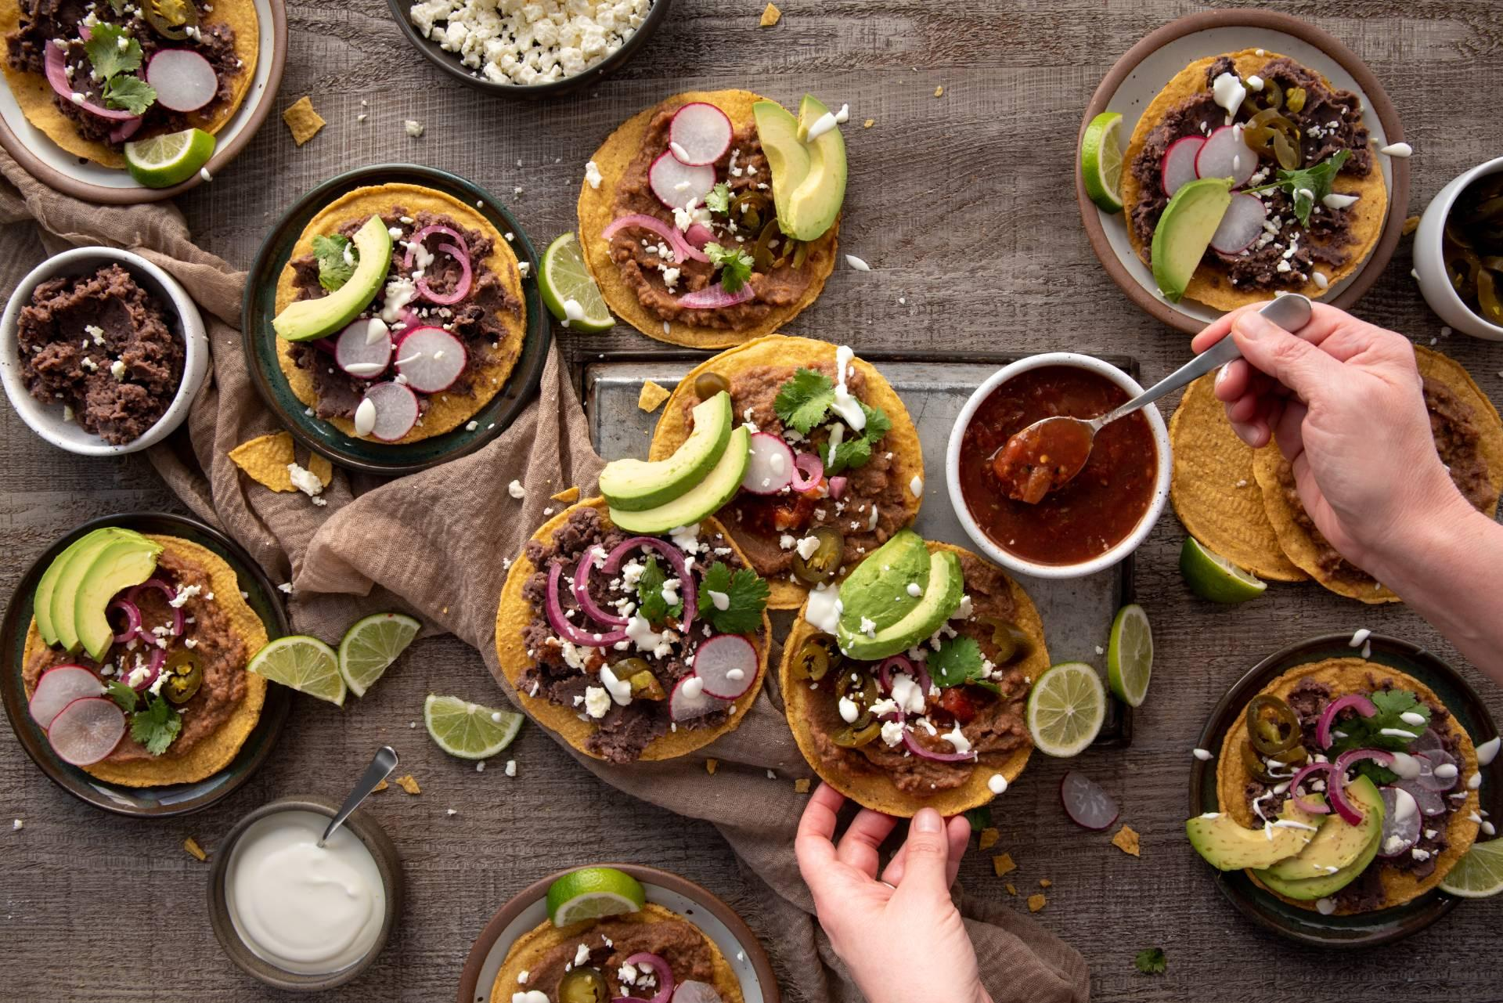
C1 M1 · Paquete de casos prácticos
Descargar los casos prácticos completos
Todas las empresas que aparecen en este módulo cuentan con un caso práctico completo. Utiliza los enlaces que aparecen a continuación para abrir cada uno de ellos.
Heritage Flavours - Bursa, Turquía
Menús de temporada elaborados con productos de productores locales en una casa familiar restaurada.
Descargar el caso práctico completo · {{CASE_URL_HERFLA}}
Green Restaurant (GreenRes) - Turquía
El propietario, ingeniero medioambiental, integra la gestión de residuos, el abastecimiento local y las herramientas digitales en las rutinas diarias.
Descargar el caso práctico completo · {{CASE_URL_GREENRES}}
Hotel Luecke - Rheine, Alemania (TVW)
Casa Verde Bistro - Portugal (tarea)
Cascada de cogeneración, energía fotovoltaica, reducción del plástico de un solo uso; informes de RSE como gestión a largo plazo.
Tarea aplicada: incorporar la sostenibilidad a las operaciones diarias de un restaurante de barrio con 46 plazas.
Descargar el caso práctico completo · {{CASE_URL_LUECKE}}
Descargar el caso práctico completo · {{CASE_URL_CASAVERDE}}

Slide 56

Gracias por participar
Esperamos que este módulo haya enriquecido tus conocimientos y perfeccionado tu práctica.
Gracias por su compromiso con una hostelería inteligente, sostenible y centrada en las personas. Aplique estos conocimientos a su trabajo, lidere con ética y empatía, y deje que la tecnología sirva a las personas con esmero.
www.ecosmartproject.eu

